Slide 1
進捗報告
B4 土山雄飛

Slide 2
前回からの変更点
前回行ったこと
・ globalパッチの分割数を固定してlocalパッチのサイズと分割数を変更したものを比較
⇒わかりやすくデータ整理を行う
今回行ったこと
これまでの解析結果をシンプルな問題から順番に整理
1 内圧を受ける厚肉円筒の解析(通常のIGA解析)
2 重合パッチ法
2.1 globalパッチの分割数を固定してlocalパッチの分割数を変更した解析
2.2 localパッチの分割数を固定してglobalパッチの分割数を変更した解析
2.3 globalパッチの分割数を固定してlocalパッチのサイズと分割数を変更した解析(前回のデータ整理含む)

Slide 3
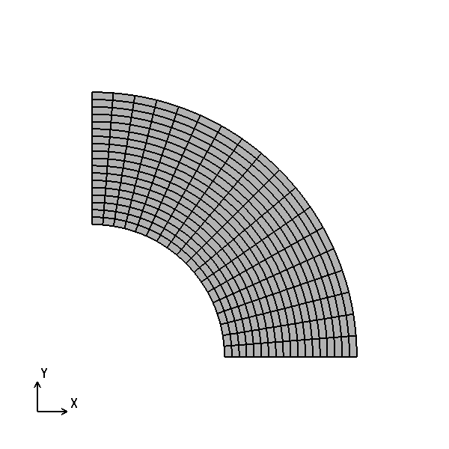
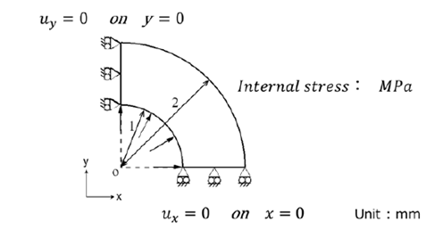
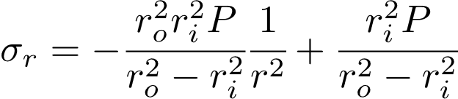
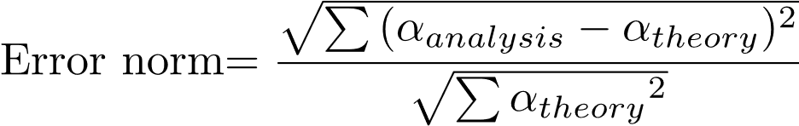
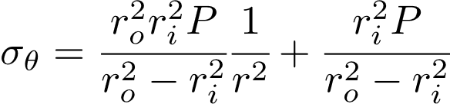
1 内圧を受ける厚肉円筒の解析(通常のIGA解析)
コントロールポイントは，2次と3次でそれぞれ
5x5,10x10,20x20,40x40の4通り
・通常のIGAで基底関数がきちんと3次で動作しているか確認
・2次と3次の誤差を厳密解と比較
10
以下に示す誤差ノルムを
ガウス点(4x4)でのσ_r，σ_θを使用して計算を行う．

Slide 4
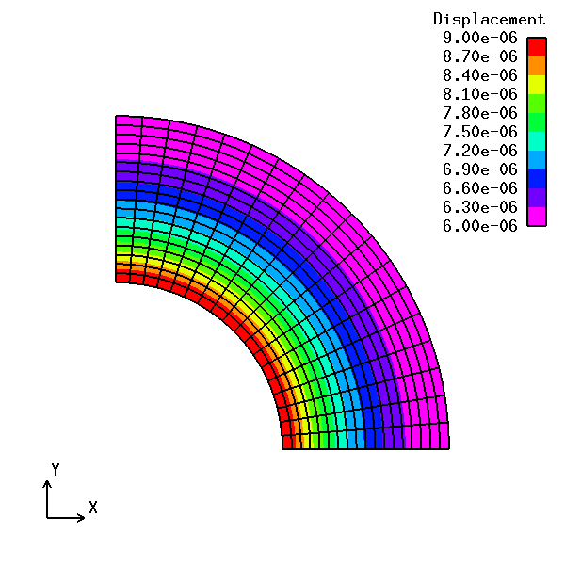
1 内圧を受ける厚肉円筒の解析(通常のIGA解析)
自由度と誤差ノルムの関係
どちらも3次の方が収束が速く，
より少ない自由度で同程度の精度の解析結果が得られることが確認できた

Slide 5
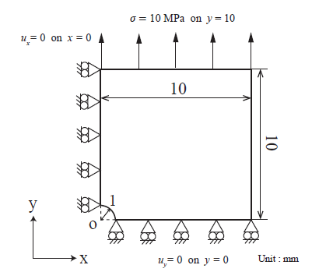
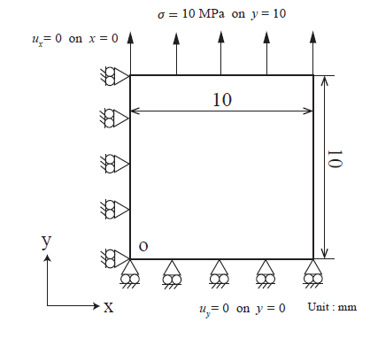
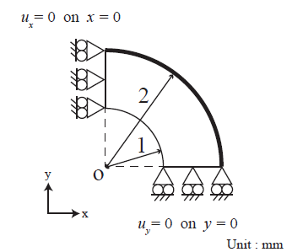
2.1 globalパッチの分割数を固定してlocalパッチの分割数を変更した解析
一様引張応力を受ける円孔を有する平板を重合パッチ法で解析する
globalパッチ
localパッチ

Slide 6
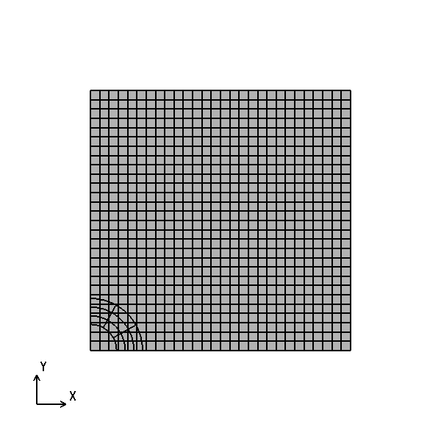
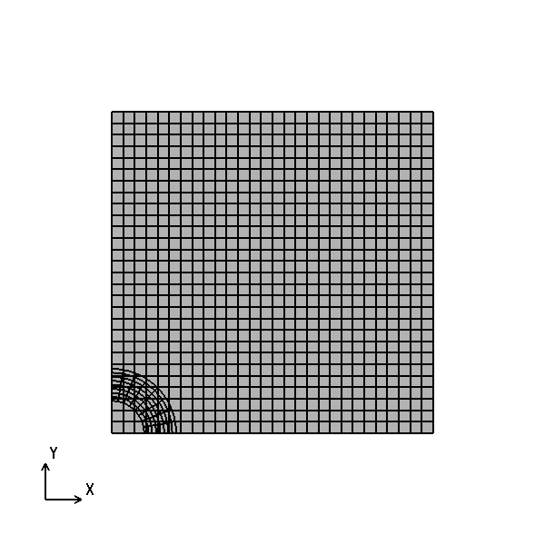
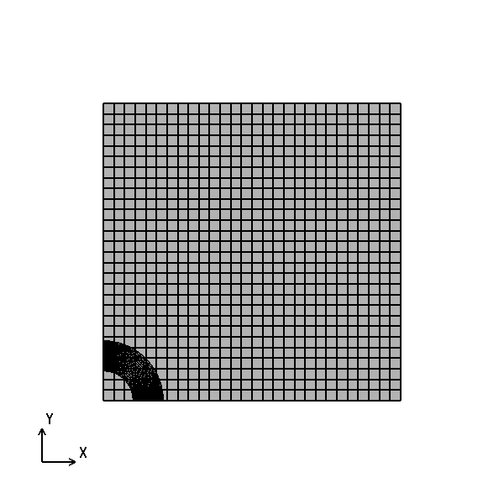

2.1 globalパッチの分割数を固定してlocalパッチの分割数を変更した解析
globalパッチはコントロールポイントを30x30とし，
localパッチは2次と3次でそれぞれ5x5,10x10,20x20,30x30の4通り
localパッチのサイズはr1=1[mm]，r2=2[mm]で固定
同じ自由度での円孔縁の主応力の分布，x軸上のσ_yの分布，コンター図を比較する

Slide 7
2.1 globalパッチの分割数を固定してlocalパッチの分割数を変更した解析
円孔縁での主応力の分布
2次 local_5x5
3次 local_5x5
3次では，localパッチの要素数が少なすぎると，結果が著しく悪くなる

Slide 8
2.1 globalパッチの分割数を固定してlocalパッチの分割数を変更した解析
円孔縁での主応力の分布
2次 local_10x10
3次 local_10x10
2次では，80度付近で誤差が大きくなっているが，
3次では，大きな誤差は見られない

Slide 9
2.1 globalパッチの分割数を固定してlocalパッチの分割数を変更した解析
円孔縁での主応力の分布
2次 local_20x20
3次 local_20x20

Slide 10
2.1 globalパッチの分割数を固定してlocalパッチの分割数を変更した解析
円孔縁での主応力の分布
2次 local_30x30
3次 local_30x30
localパッチの要素数が少なすぎる場合を除くと，
一般的に3次の方が精度が向上し，滑らかな分布となる

Slide 11
2.1 globalパッチの分割数を固定してlocalパッチの分割数を変更した解析
x軸上のσ_yの分布
2次 local_5x5
3次 local_5x5
主応力の分布の結果と同様に，
3次では，localパッチの要素数が少なすぎると，結果が著しく悪くなる

Slide 12
2.1 globalパッチの分割数を固定してlocalパッチの分割数を変更した解析
x軸上のσ_yの分布
2次 local_10x10
3次 local_10x10

Slide 13
2.1 globalパッチの分割数を固定してlocalパッチの分割数を変更した解析
x軸上のσ_yの分布
2次 local_20x20
3次 local_20x20
主応力の分布の結果と同様に，
localパッチの要素数が少なすぎる場合を除くと，
一般的に3次の方が精度が向上し，滑らかな分布となる

Slide 14
2.1 globalパッチの分割数を固定してlocalパッチの分割数を変更した解析
x軸上のσ_yの分布
2次 local_30x30
3次 local_30x30
主応力とx軸上のσ_yの分布は，2次と3次共にlocalパッチの分割数が比較的少ない場合(loc_10x10)でも，
Referenceとよく合っており，さらにlocalを細かくすると分布がよりよくなる

Slide 15
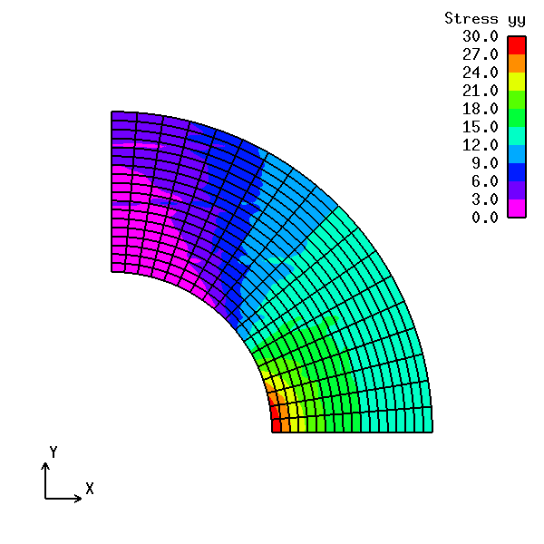

2.1 globalパッチの分割数を固定してlocalパッチの分割数を変更した解析
コンター図
2次 local_20x20
3次 local_20x20
3次の方が滑らかな分布となる

Slide 16
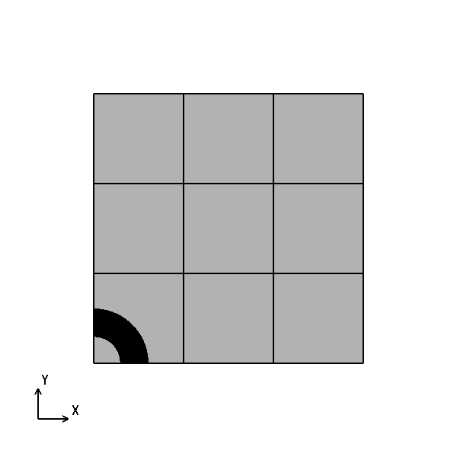


2.2 localパッチの分割数を固定してglobalパッチの分割数を変更した解析
localパッチはコントロールポイントを30x30とし，
globalパッチは2次と3次でそれぞれ5x5,10x10,20x20,30x30の4通り
localパッチのサイズはr1=1[mm]，r2=2[mm]で固定
同じ自由度での円孔縁の主応力の分布，x軸上のσ_yの分布，コンター図を比較する

Slide 17
2.2 localパッチの分割数を固定してglobalパッチの分割数を変更した解析
円孔縁での主応力の分布
2次 global_5x5
3次 global_5x5

Slide 18
2.2 localパッチの分割数を固定してglobalパッチの分割数を変更した解析
円孔縁での主応力の分布
2次 global_10x10
3次 global_10x10
2次と3次どちらの場合も，
localパッチが十分に細かくてもglobalパッチの分割数によって精度の上限が決まっていて，
localパッチを細かくしても，滑らかになるだけである

Slide 19
2.2 localパッチの分割数を固定してglobalパッチの分割数を変更した解析
円孔縁での主応力の分布
2次 global_20x20
3次 global_20x20
2次では振動するような解の分布がみられることがあるが，
3次では一切見られない

Slide 20
2.2 localパッチの分割数を固定してglobalパッチの分割数を変更した解析
円孔縁での主応力の分布
2次 global_30x30
3次 global_30x30

Slide 21
2.2 localパッチの分割数を固定してglobalパッチの分割数を変更した解析
x軸上のσ_yの分布
2次 global_5x5
3次 global_5x5

Slide 22
2.2 localパッチの分割数を固定してglobalパッチの分割数を変更した解析
x軸上のσ_yの分布
2次 global_10x10
3次 global_10x10
主応力の分布と同様に，2次と3次どちらの場合も，
localパッチが十分に細かくてもglobalパッチの分割数によって精度の上限が決まっていて，
localパッチを細かくしても，滑らかになるだけである

Slide 23
2.2 localパッチの分割数を固定してglobalパッチの分割数を変更した解析
x軸上のσ_yの分布
2次 global_20x20
3次 global_20x20
localパッチが十分に細かい場合，x軸上のσ_yの分布は，
2次と3次で大きな違いはない

Slide 24
2.2 localパッチの分割数を固定してglobalパッチの分割数を変更した解析
x軸上のσ_yの分布
2次 global_30x30
3次 global_30x30

Slide 25
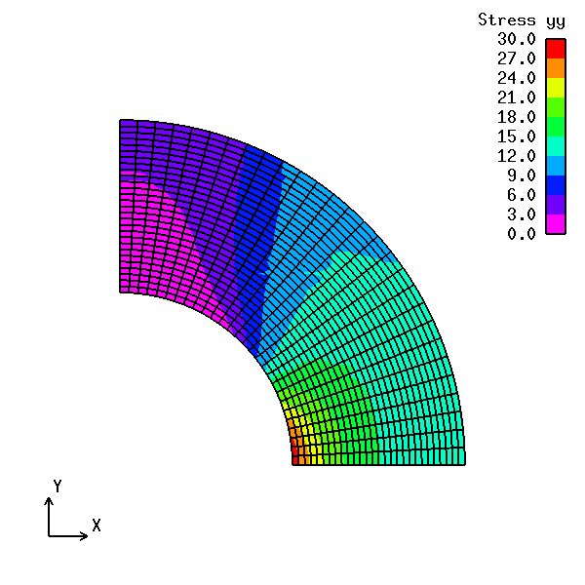
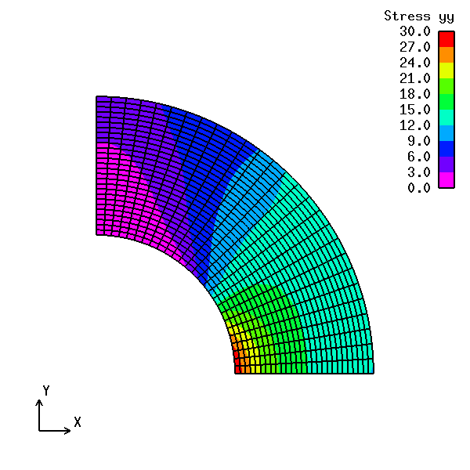
2.2 localパッチの分割数を固定してglobalパッチの分割数を変更した解析
コンター図
2次 global_20x20
3次 global_20x20
3次の方がやや滑らかな分布となる

Slide 26
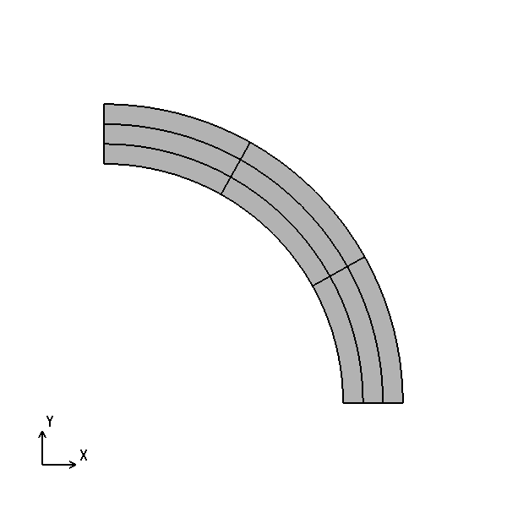
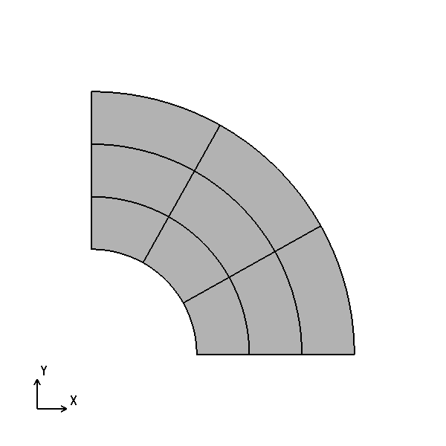
2.3 globalパッチの分割数を固定してlocalパッチのサイズと分割数を変更した解析
globalパッチはコントロールポイントを30x30とし，
localパッチは2次と3次でそれぞれ5x5,10x10,20x20,30x30の4通り
localパッチのサイズはr1=1[mm]，r2=1.25, 1.50, 1.75, 2.00, 2.25, 2.50[mm]の6通り

Slide 27
2.3 globalパッチの分割数を固定してlocalパッチのサイズと分割数を変更した解析
localパッチ内のx軸上のσ_yの解析結果と無限遠で一様引張が作用する円孔板の解を用いて
各localパッチサイズごとに自由度と誤差ノルムの関係を比較した後に，
localパッチサイズと誤差ノルムの関係を示す
まず，各localパッチサイズごとに自由度と誤差ノルムの関係を比較する

Slide 28
2.3 globalパッチの分割数を固定してlocalパッチのサイズと分割数を変更した解析
r2=1.25[mm]
r2=1.50[mm]
r2=1.75[mm]
r2=2.00[mm]
r2=2.25[mm]
r2=2.50[mm]
すべてのサイズでlocalパッチの分割数が一定に達すると精度が向上しにくくなり，収束する現象が確認できる

Slide 29
2.3 globalパッチの分割数を固定してlocalパッチのサイズと分割数を変更した解析
すべてのサイズでlocalパッチの分割数が一定に達すると精度が向上しにくくなり，収束する現象が確認できる
また，各localパッチサイズでの同自由度での収束に近づいた誤差ノルムを比較すると，
2次と3次でいずれもほとんど同じ値である
各サイズでの十分に収束した誤差ノルムを比較する
Localパッチのサイズと収束した誤差ノルムの関係
今回のglobal_30x30の場合は
r2=1.75[mm]付近で最も誤差ノルムが小さくなっている

Slide 30
2.3 globalパッチの分割数を固定してlocalパッチのサイズと分割数を変更した解析
globalパッチとlocalパッチの大きさと分割数の設定方法について以下のことが考えられる
a.エレメント比ではなく，外形の代表長さの比が
glo : loc = 10 : 0.75 (≒ 13.3 : 1) に近いと精度が向上する
b.localパッチの1辺(代表長さ)の絶対的な大きさが0.75mm程度にすると精度が向上する
c.globalパッチの1エレメント(または1コントロールポイント間隔)のn倍のlocalパッチ全体のサイズとすると
精度が向上する
(今回の解析結果ではn≒2.025～2.175)
localパッチ全体のサイズについて
小さすぎると結果が著しく悪くなり，
大きすぎると適切なlocalサイズの決定法が必要

Slide 31
今後の予定
・localの適切な全体のサイズの決定法をa~cのどれか検証する
・卒論執筆

